Slide 1
Ünite 6 Rekabetçi Pazarlama Stratejileri
Dr. Öğr. Üyesi Bahar TÜRK

Slide 2
Bir işletmenin başarılı olabilmesi için hedef pazardaki alıcı veya tüketicilerini rakiplerinden daha iyi tatmin etmesi gerekir.
O halde pazarlama stratejileri yalnız alıcı veya tüketicilerin gereksinimlerine değil aynı zamanda aynı pazara seslenen rakiplerin stratejilerine de adapte edilmelidir.

Slide 3
Özet olarak pazarda geliştirilecek tüm stratejiler, firmanın pazardaki konumuna, kaynaklarına, fırsat ve tehditlere bağlıdır. Firma piyasada lider konumunda ise farklı, takipçi ise farklı stratejiler izleyecektir. İşletmenin pazardaki konumuna göre izleyeceği rekabetçi stratejileri, şöyle sıralayabiliriz:

Slide 4
Piyasa lideri
Rakiplere meydan okuyucu
Başkalarını izleyici
Kendine küçük de olsa bir köşe (yer) bulucu

Slide 5
1. Piyasa Lideri Rekabet Stratejisi
Bir piyasaya egemen olan bir firma bir veya daha çok sayıda stratejilerinden birini benimseyebilir. Bunlar:
Toplam pazarı genişletme
Pazar payını arttırma
Pazardaki konumun savunulması

Slide 6
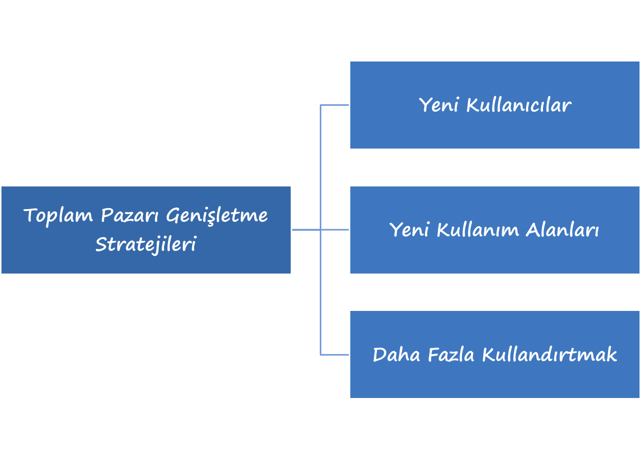

Slide 7
1. Toplam pazarı genişletme stratejileri
Liderin bulunduğu sektörde ürettiği ürün veya sunduğu hizmete karşı tüketicilerin ilgisinin arttırılmasına çalışılmasıdır. Bu strateji ürün ve hizmetlere yeni kullanım alanları, yeni kullanıcılar bulunması ve var olan ürün ve hizmetlerin daha fazla kullanılmasını sağlamaya yönelik faaliyetleri içerir.
Yeni kullanıcılar; ürün veya hizmetin varlığından haberdar olmayan tüketicilerin bilgilendirilmeleri ile yeni kullanıcılara ulaşılmasıdır. Daha önce faaliyette bulunulmayan coğrafik alanlara girilebilir. Bebekler için geliştirilmiş bir ürün olan Eti Cici Bebe, yetişkin tüketicilerin de sevdiği bir bisküvidir. Bu ürün yetişkinler için pazara lanse edilirse yeni kullanıcılara ulaşılmış olacaktır.

Slide 8
Yeni kullanım alanları; mevcut ürün veya hizmetin yeni kullanım alanlarının keşfedilmesi ile lider firma pazar payını genişletecektir. Bazı yemeklerin yapımında malzeme olarak maden suyu kullanılması, Etimek’ten tatlı yapılması, hazır çorba karışımlarının daha farklı bir tarifle yemek sosu olarak hazırlanması, evde yapılan konservelerde aspirin kullanılması bu konuya verilen örnekler olabilir.

Slide 9
Daha fazla kullandırtmak; lider pazar payını genişletmek için ürün ve hizmeti tüketicinin daha fazla kullanmasına yönelik uygulamalara da başvuracaktır. Kepeği önlemekte kullanılacak olan bir şampuan markasının, saçların günde bir sefer değil de iki sefer yıkanmasına yönelik yapmış olduğu kampanya bu konuya güzel bir örnek olabilir. Kolalı içecek firmaları düzenledikleri tutundurma kampanyalarında büyük boy cam bardaklar vererek bu tür içeceklerin sadece bu boydaki bardaklarda içilmesi gerektiğini tüketicinin zihnine yerleştirerek daha fazla tüketime neden olmuşlardır.

Slide 10
Pazar Payının Arttırılması Stratejisi
Tüketicinin Kazanılması
Rakiplerin Kazanılması
Sadakatin Kazanılması

Slide 11
Pazar payının arttırılması stratejileri
Lider firma pazar payını arttırarak ta büyüme yoluna gidebilir. Pek çok pazarda pazar payında meydana gelen küçük bir artış çok yüksek satış artışını ifade edebilir. Pazar payı artışı ile karlılık da yükselebilmektedir.

Slide 12
Tüketicinin kazanılması; rakiplerin tüketicilerinin ve/veya müşterilerinin kazanılması kolay değildir. Satış tutundurma ve fiyat indirimleri yolu ile bu iş başarılmak istenilebilir. Pazar lideri bu tür bir fiyat savaşına giriştiği zaman güçlü finansal yapısı gereği zorlanmayacaktır.
Rakiplerin kazanılması; rakiplerin tüketicilerinin ve/veya müşterilerinin kazanılmasına çalışılmaktansa, rakibin kendisinin satın alınması bazen daha kolay bir yol olabilir. Migros’un Tansaş’ı satın alım kararı bu konuya örnek gösterilebilir

Slide 13
Sadakatin kazanılması; tüketicilerin/müşterilerin firmaya olan bağlılığı son yıllarda üzerinde durulan en önemli konulardan biri haline gelmiştir. Tatmin olmuş ve marka sadakatı yüksek tüketici grubunun sayısının fazla olması lider olmanın özelliklerinden biridir. Sadakat/bağlılık kartları ile de tüketici ve müşteriler elde tutulmaya çalışılmaktadır.

Slide 14
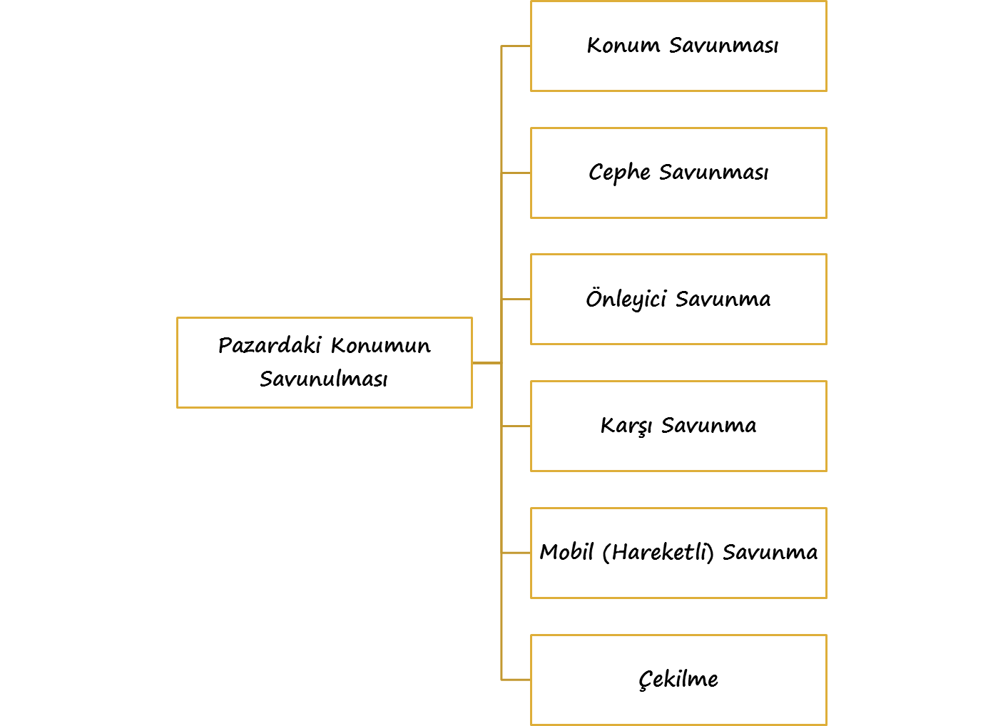

Slide 15
Savunmanın en iyi yollarından biri sürekli kendini yenilemek veya yenilik yapmaktır. Yenilikler ürün çeşitlerinde, müşteri servislerinde, maliyet düşürme ve dağıtımda özellikle önemlidir.
Savunmaya yönelik stratejilerin amacı, bir işletmenin pazardaki mevcut Pazar payını, karlılığını, ürün konumlandırmasını veya tüketici zihnindeki yerini korumaktır. Bu yolla işletmenin rekabetçi konumu iyileştirilmeye çalışılır.
Tüketicilere bir değer kazandıran yenilikler rakipler karşısında etkinlik ölçüsüdür.
En iyi savunma iyi bir hücumdan geçer
Bu açıdan işletmelerin önünde başlıca altı savunma stratejisi olanağı vardır:

Slide 16
Pozisyon (Konum) Savunması: işletme rakiplerinin saldırılarından korunma amacıyla faaliyette bulunduğu alanı ve firma ürünlerini olumsuz etkileyecek saldırıları önlemek amacıyla konumunu güçlendirecek girişimlerde bulunur. Bu ise işletme ürünlerinin rakip ürünlerden farklılaştırılması ile gerçekleştirilir.

Slide 17
2. Cephe savunması; lider mevcut Pazar payını korumaya çalışırken, zayıf olduğu alanları da bilmelidir. Aksi taktirde rakiplerin kendisinin zayıf alanlarına yapacakları saldırılara karşı koyması zorlaşacaktır. Bu stratejiyi kullanan firmalar bütün cephelerini dikkatlice inceleyerek, en zayıf oldukları cepheyi korumak için gereken önlemleri almak zorundadırlar.

Slide 18
4. Önleyici savunma; firma, kendisine saldırma özelliği bulunabilecek rakipleri belirleyerek, onların saldırılarına engel olabilecek proaktif stratejiler geliştirmektedir.
5. Karşı savunma; cephe ve önleyici savunma stratejilerine rağmen firma rakip saldırılarına maruz kalmış ise, lider bu duruma karşılık vermek durumundadır. Marka genişlemesi yolu ile rakibe karşılık verilmesinden bahsedilebilir. Ya da rakibin sahip olduğu ürünün benzeri de pazara sürülebilir. Reaktif bir stratejidir. Bekle ve gör biçiminde de ifade edilebilen bir stratejidir ve riskli bir stratejidir.

Slide 19
6. Mobil (Hareketli) Savunma: Bir liderin gelecekteki savunma ve hücum için üs olarak kullanabileceği yeni pazarlara yayılmasıdır. İşletme sürekli olarak ürünlerinde ve pazara sunduğu hizmetlerinde değişiklik ve iyileştirme yapmaktadır. İşletme bu amaçla Pazar genişletme ve Pazar çeşitlendirme yollarını kullanır.

Slide 20
7.Stratejik Geri Çekilme: Büyük işletmeler pazardaki bölgelerini etkin bir biçimde koruyamadığını gördüğünde, faaliyet gösterdiği alanların bir bölümünden çekilerek, pazardaki diğer bölgelerdeki güçlendirmek amacıyla hareket ederler.
Geri çekilme çeşitli şekillerde olabilir. Bu çekilme pazardan tamamen çekilme şeklinde olabileceği gibi, Pazar bölümlerinden birisinden çekilme, ürün hattının iptali veya satılması, ürünün veya markanın piyasadan çekilmesi şeklinde olabilir.

Slide 21
Meydan Okuyucu Rekabet Stratejisi
Arkadan gelen ikinci plandaki firmalar olup rakiplere agresif bir şekilde saldırarak daha fazla pazar payı koparmaya çalışırlar.
Ya lidere ve diğer rakiplere saldırırlar ya da rakiplerle birlikte etrafı fazla ürkütmeden (rakipleri izleyerek) hareket ederler.

Slide 22
Birinci yolu (meydan okuma) tercih edenler ya lidere ya kendi çaplarındaki firmalara ya da küçük yerel -bölgesel rakiplere saldırılar. Amaç bunların elinde bir miktar pazar payını almaktır
Meydan okuyucu işletmelerin temel stratejisi saldırıdır. Şu saldırı stratejilerini uygularlar;

Slide 23
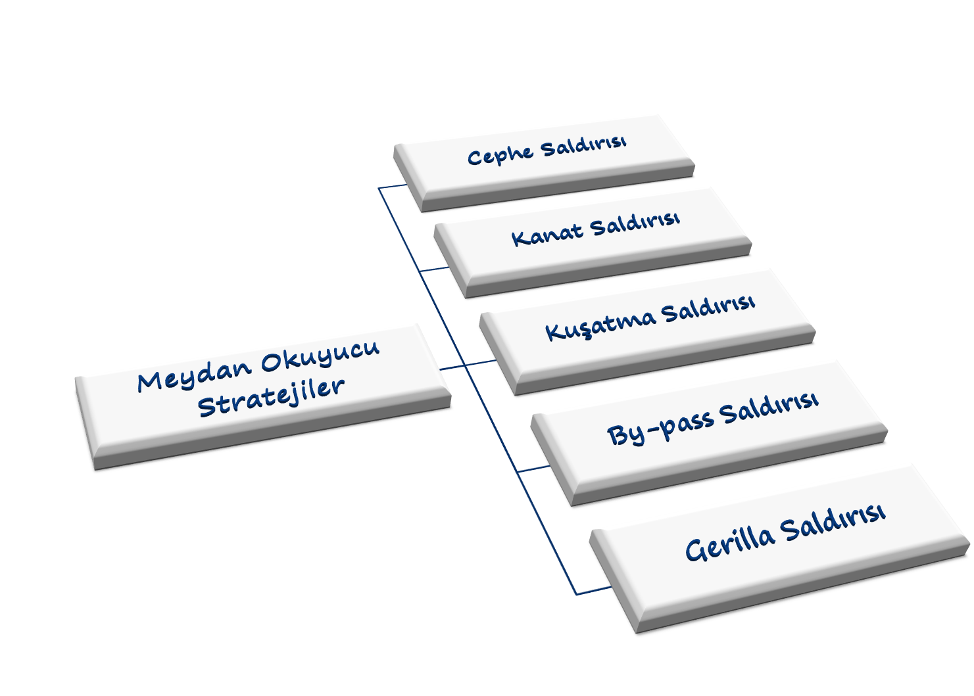

Slide 24
Meydan okuyucular için olası stratejiler:
Cepheden Saldırı: meydan okuyucunun Pazar liderine doğrudan saldırıya geçmesidir.
Çok maliyetli olabilen bu tip bir saldırıda saldıran firmanın ciddi anlamda maddi kayıplarla karşılaşması olası bir sonuçtur. Meydan okuyucu bu strateji ile;
Rakibin güçlü olduğu alana saldırır. Sonuç kimin daha güçlü veya dayanıklı olduğuna bağlıdır.
Başarılı olabilmesi için rakibinin pazarlama karması çabalarını karşılayabilecek durumda olmalıdır.

Slide 25
2. Kanattan Saldırı: bu tip bir stratejide amaç rakibe zayıf olduğu noktalardan saldırarak kanatlardan rakibi zayıflatmaktır. Bu yolla avantajlar elde etmektir.
Rakibin yeterince hizmet veremediği Pazar bölümlerinde yer almak, ihtiyaçlarını karşılayamadığı tüketicilere yönelmek uygulanabilecek yöntemlerdir.
Meydan okuyucunun gücü kısıtlıysa bu rekabet stratejisi daha uygundur.

Slide 26
3. Kuşatma Saldırısı: Birden çok cephede aynı anda saldırıyı ifade eder. Kanattan saldırıya oranla daha geniş kapsamlı bir strateji olup, rakibin güçlü olduğu alanın dışındaki zayıf olduğu birden çok alanda saldırıya geçmeyi ifade eder.
Meydan okuyan (tüketicilere/alıcılara) rakibin sunduğu her şeyi ve daha fazlasını sunar. Öyle ki bu da reddedilemeyecek duruma girer.
Meydan okuyucu çok güçlüyse bu strateji yürür.

Slide 27
4. Baypas Saldırısı: meydan okuyucu işletme rakibe doğrudan saldırmak yerine, rakibin pazarda yer almadığı bölümlere girerek, yeni iş modelleri geliştirerek kendine Pazar oluşturmayı ve kaynak sağlamayı tercih eder.Bypass saldırısı üç farklı şekilde gerçekleştirilebilir.
Birbiriyle ilişkisi olmayan ürünlere çeşitlendirme
Yeni coğrafi pazarlara doğru çeşitlendirme
Şimdiki ürünleri ikame etmek üzere yeni teknolojilere sıçramak

Slide 28
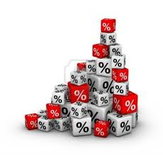
5. Gerilla Saldırısı: Sermayesi az, küçük işletmelere uygundur.
Küçük işletmeler yeterli kaynağa olamadığı için vur-kaç yöntemini tercih eder. Amaç lideri yanıltarak ondan Pazar payı almak ve pazarda yer edinmektir. Lider ne zaman ve ne şekilde saldırının gerçekleşeceğini bilmediği için yanılgıya düşebilir.
Ancak dikkat edilmesi gereken nokta küçük işletmenin hızlı kararlar alabilmesidir. Lider işletme küçük işletmeyi fark ederse hedef haline gelebilir.

Slide 29
İzleyici Rekabet Stratejisi
Kimi işletmeler ise meydan okuyucuların aksine rakiple doğrudan karşılaşmak yerine onu izlemeyerek taklit eder.
Rakibin fiyat, ürün sunuları, pazarlama programları vb. izleyerek istikrarlı bir pazar payı ve kar peşinde koşarlar.
Amaçları şimdiki müşterileri tutmak ve liderden veya başka rakiplerin dikkatini çekmeden yeni müşterilerden makul bir pay elde etmektir.

Slide 30
İzleyiciler genellikle lideri izlerken aşağıdaki stratejileri hayata geçirirler;
Liderin ürünlerini ve ambalajlarını taklit edebilirler,
Dağıtım, tutundurma ve reklam kampanyalarını taklit edebilirler,
Liderin ürünlerini taklit ederken, ambalaj, fiyat ve reklam kampanyalarını kendilerine özgü stratejilerle sürdürebilirler,
Liderin ürünlerini daha da geliştirip yeni özellikler ilave ederek pazara sürebilirler.

Slide 31
Piyasa Köşe Tutucuları (Niş Oyuncular) Rekabet Stratejisi
Piyasa köşe tutucuları (piyasa uzmanlığı, eşik işletmeciliği) stratejisinde genellikle küçük firmalar başlıca rakiplerin gözden kaçırdıkları veya savsakladıkları piyasa köşelerine hizmet vermek için uzmanlaşırlar.
Pazar, müşteri, ürün veya pazarlama karışım hatlarında uzmanlaşarak ana rakiplerle doğrudan çatışmadan kaçınmaya çalışırlar.
Akıllı bir köşe tutucu politika ile bir endüstrideki küçük firmalar büyük rakipleri kadar karlı olabilirler.

Slide 32
İşletmelerin rakipleriyle savaşında yararlanabilecekleri rekabet stratejileri başka açılardan da sınıflandırılmıştır:
Bir işletmenin pazar payı düşükse ya endüstrideki sınırlı sayıda segment üzerinde yoğunlaşır ya da
Ar-geden etkin şekilde yararlanmaya bakar.

